Slide 1
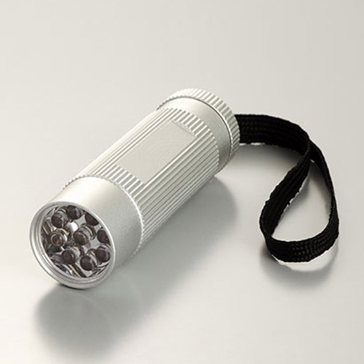
【提案書】
9LEDライトセット
特徴
贈答品に最適な化粧箱入りの防災9LEDライトセット。箱から開けて付属の乾電池をセットすればすぐに使えます。本体に名入れをして防災啓発活動のキャンペーンやイベントでご活用ください。
商品写
納期
納期スペース
仕様
素材：アルミニウム・ポリエステル
サイズ：Φ27×90mm
包装：化粧箱入り,110×135×35mm
備考：単四電池3本使用(添付)
お見積
お見積りスペース

